Slide 1
Híd a Windows folyón
Balint Farkas
Technical Evangelist
Microsoft

Slide 2
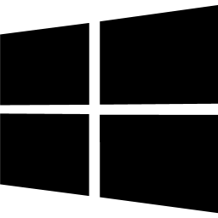
Csak egy maradhat!

Slide 3
Csak egy maradhat?
Xamarin, Cordova, middleware-ek
Windows Bridges

Slide 4
Islandwood – iOS Bridge
Objective-C és iOS API-k Visual Studióban Windows Universal Appá fordíthatók
Swift még nem
Pl. Candy Crush

Slide 5
iOS Bridge
Importer
GitHub repó, 200+ külső kontribúció
Automatikus IPA elemző (API coverage)
Letölthető teszt VM-ek
github.com/Microsoft/WinObjC/

Slide 6
Objective-C Visual Studióból
Demó

Slide 7
Westminster – Web Bridge
Oldalba injektált szkript kihívhat és extra képességekkel ruházza fel a site-ot
Nem Cordova/PhoneGap, hostolt site
Pl. push notification, naptárbaírás

Slide 8
Web Bridge példa
function showToast(message) {
if (typeof Windows !== undefined) {
var notifications = Windows.UI.Notifications;
var template = notifications.ToastTemplateType.toastImageAndText01;
...
toastNotifier.show(toast);
}
}

Slide 9
Web Bridge
Demó

Slide 10
Astoria – Android Bridge
Android API implementálva Windows Phone-on
Back-of-the-envelope kutatás: APK-k 80%-a simán fut
Engineering feedback gyűjtés státuszban
Stay tuned

Slide 11
Centennial – Classic Bridge
Desktop appok a Store-ba
Csomagolás, registry- és fájlrendszervirtualizáció
Életciklus nem változik!
Stay tuned

Slide 12
Hogyan tovább?
iOS Bridge: github.com/Microsoft/WinObjC/
Web Bridge: Visual Studio 2015
Android Bridge: Stay tuned Classic Bridge: Stay tuned

